Slide 1

気づきのシート⑦ トイレで排泄介助

Slide 2
次のイラストから、どんなことに気づきますか？
課題となる状況、状態を、
複数の視点（例えば環境・心理・ADL）から見つけて、
それぞれの課題への対応を考えましょう。

Slide 3
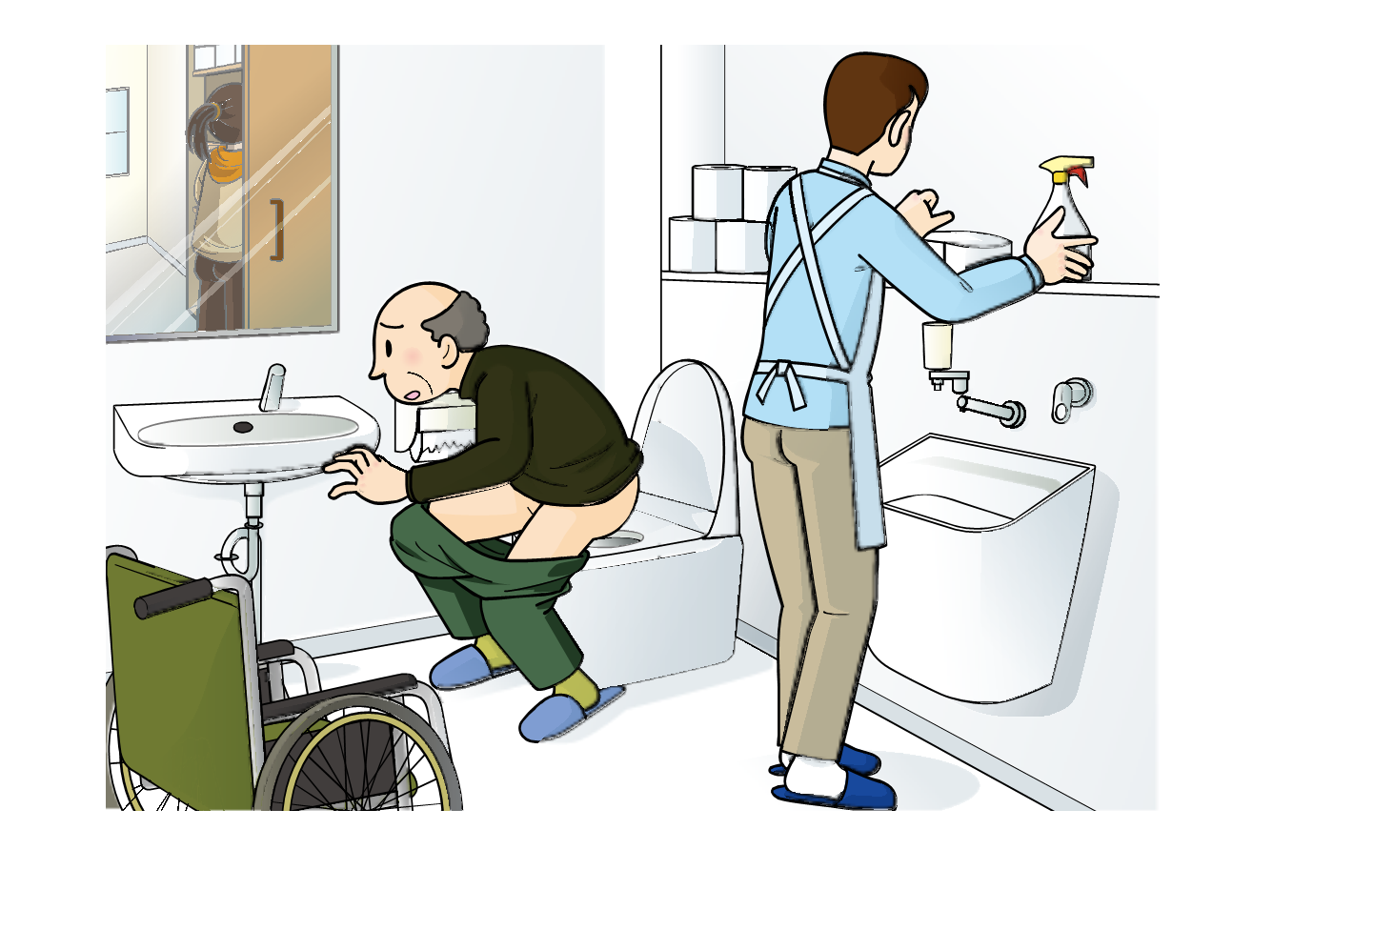

Slide 4
解答例
・座位が崩れて落ちそうになっている。
→座位が崩れやすい方の姿勢には常に気を配る。
トイレには手すりがあるとよい。
・鏡に映るトイレの扉が開いている。
→プライバシー保護のため，扉は閉める。
・介護者が利用者から目を離して物品を整理している。
→物品の配置等を工夫し，介護者が利用者に気配りできるようにする。
トイレ内のプライバシー保護にも留意する。

Slide 5
教材作成
特定非営利活動法人 まちあす 代表理事
（株）未来企画 介護事業部長
前東北保健医療専門学校 介護福祉科 学科長
軍司 大輔

